Slide 1
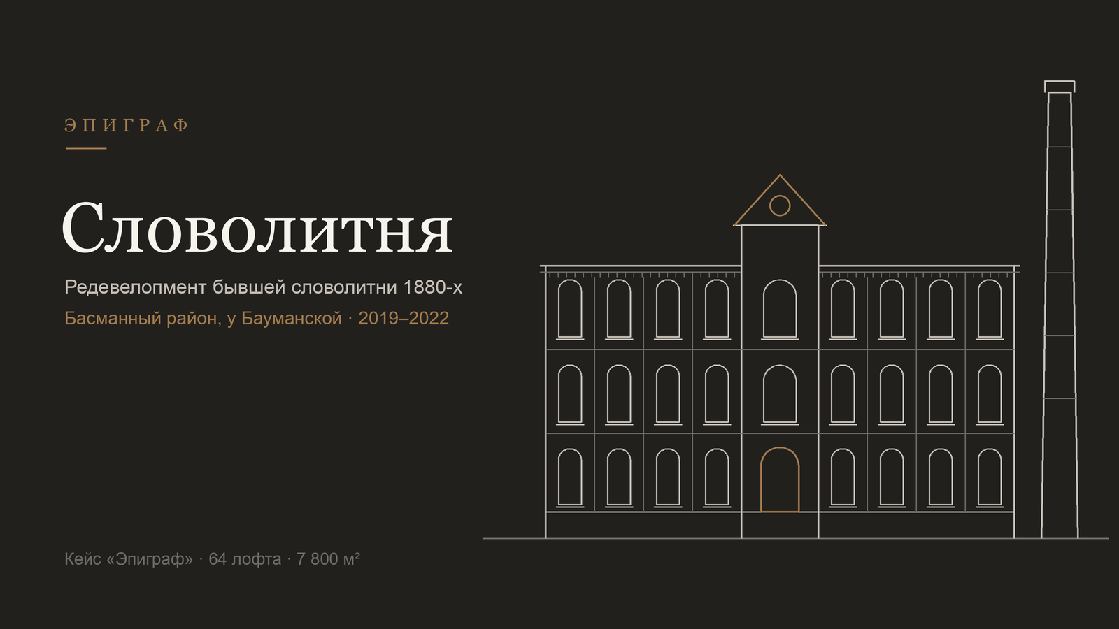

Slide 2
«Эпиграф» — дома, которые город хочет процитировать
• С 2008 года — клубные дома и редевелопмент в исторических кварталах ЦАО.
• 9 проектов: 7 сданы, «Гравюра» строится, 1 — на стадии концепции.
• ~210 000 м² реализованной площади, команда ~60 человек.
• Реставрация и новое строительство: дом продолжает квартал, а не спорит с ним.
• Контекст · Ремесло · Тишина · Честность.

Slide 3
Задача: руина словолитни 1880-х
• Бывшая словолитня 1880-х в Басманном районе, у Бауманской — здесь когда-то отливали шрифты.
• Промышленная руина, которую квартал давно перестал замечать.
• Что сохранить: кирпичные фасады с арочными окнами и память места.
• Что создать: 64 лофта, 7 800 м² — и вернуть дом городу.
• Срок: 2019–2022.

Slide 4
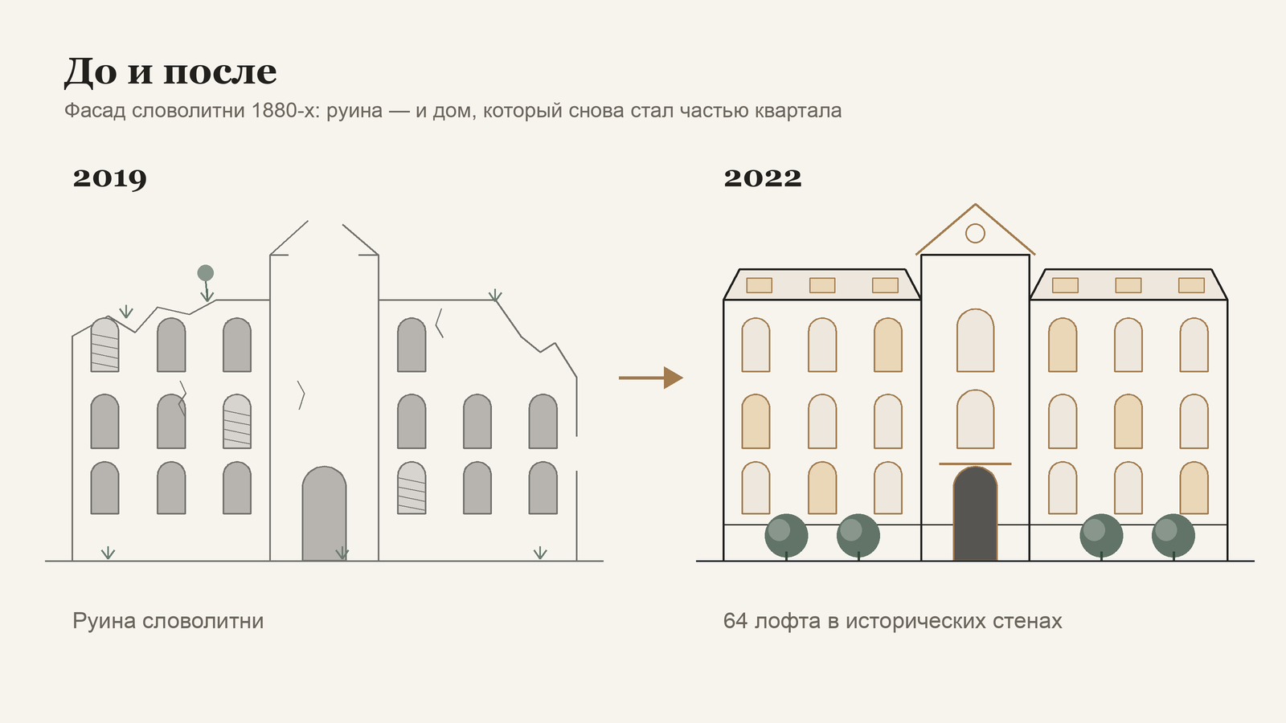
Решение: сохранить стены, дать дому новую жизнь
Исторический фасад с арочными окнами — основа архитектуры. Фасадные работы — «Камнетёс Премиум».

Slide 5
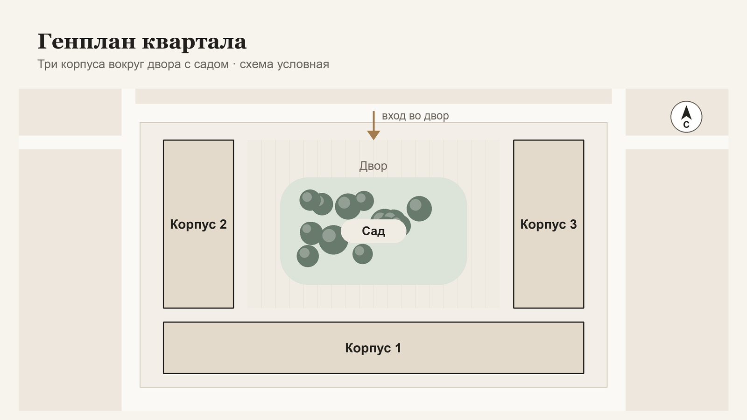
Генплан: три корпуса вокруг двора с садом
Схема условная.

Slide 6
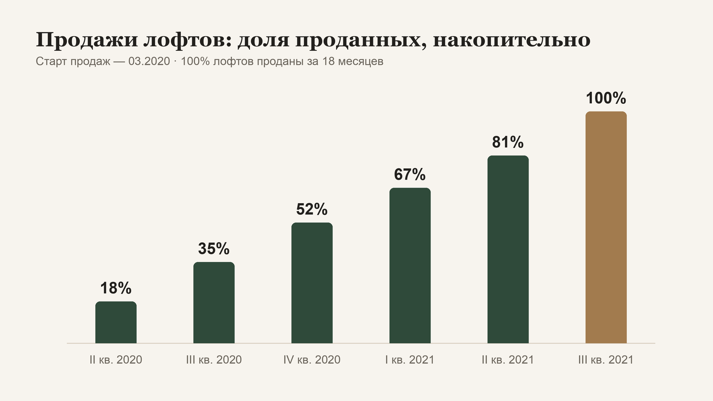
Продажи: 100% за 18 месяцев
Старт продаж — 03.2020; 100% лофтов проданы к III кв. 2021.

Slide 7
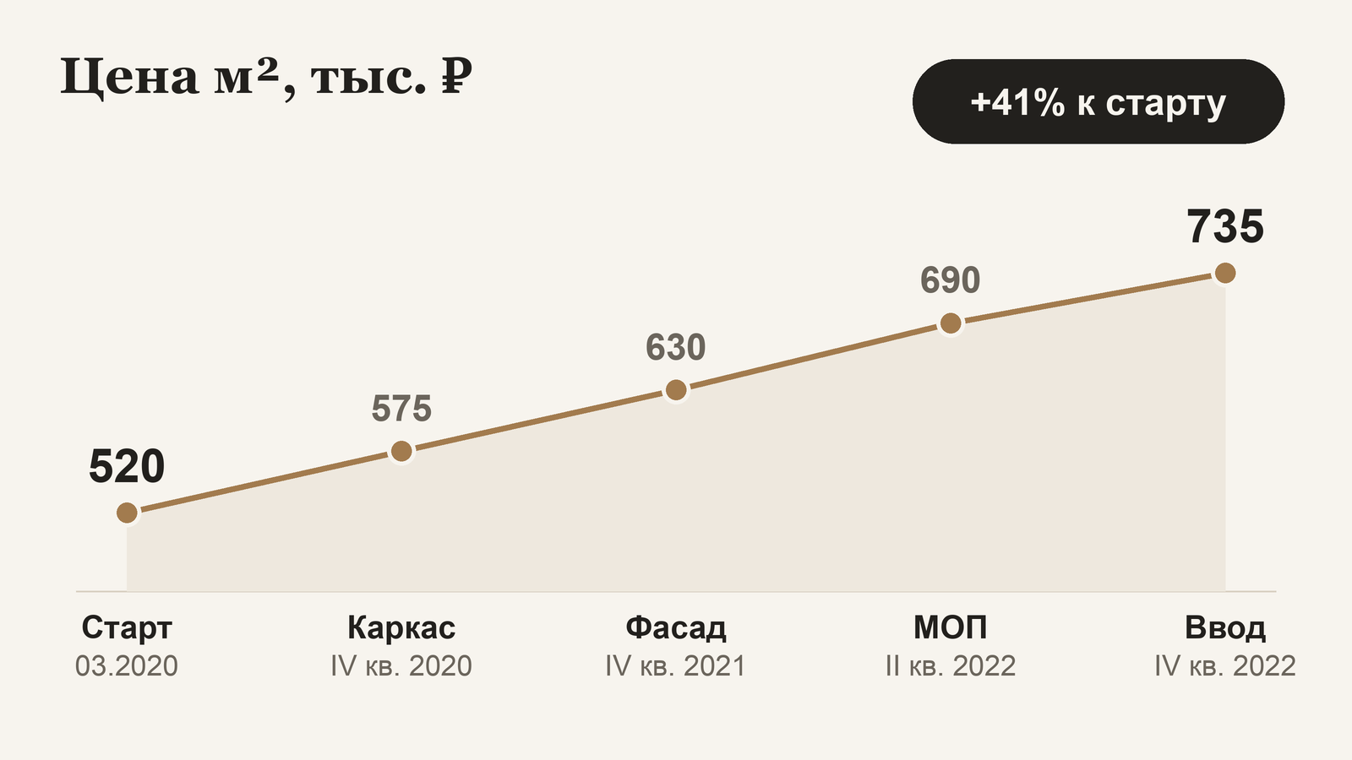
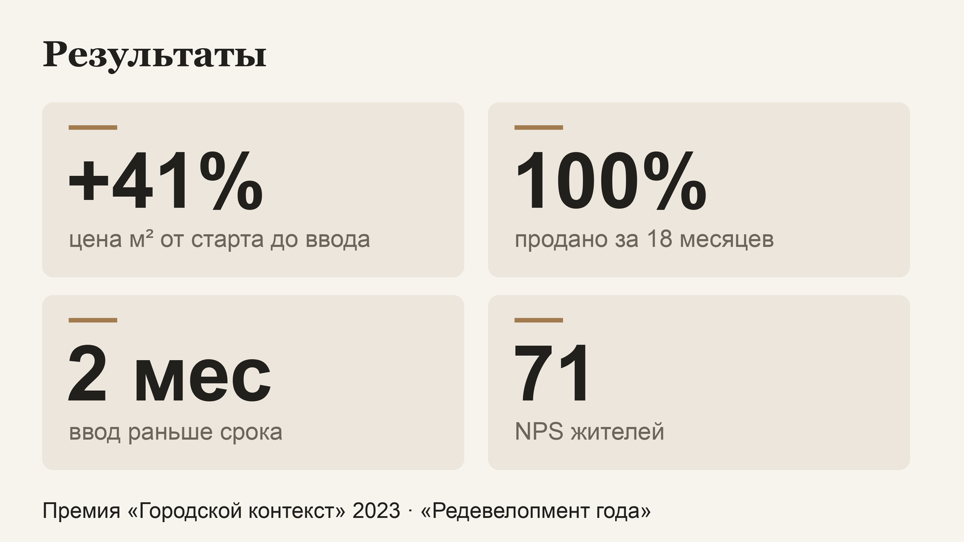
Цена и результаты
Цена м² выросла с 520 до 735 тыс. ₽ — +41% от старта продаж (03.2020) до ввода (IV кв. 2022).
Ввод на 2 месяца раньше срока · NPS жителей — 71 · премия «Городской контекст» 2023, «Редевелопмент года».

Slide 8
ЭПИГРАФ
Дома, которые город хочет процитировать
hello@epigraf.example · epigraf.example
Следующий дом — «Гравюра», Хамовники, Плющиха

